Slide 1

GIÁO ÁN PHÁT TRIỂN NGÔN NGỮ
Chủ đề: Trường mầm non
Đề tài: Thơ “ Cô giáo của con”
Đối tượng: 4-5 tuổi
Thời gian: 25-30 phút
Người dạy: Hoàng Thuý Liễu

Slide 2

  Ổn định tổ chức
  Cô và trẻ hát và vận động bài hát: “ Vui đến trường”- Sáng tác “ Hồ Bắc”

Slide 3

2 Nội dung
2.1 Đọc diễn cảm
2.2 Đọc kết hợp với tranh ảnh
Bài thơ: “ Cô giáo của con”
Tác giả: Hà Quang

Slide 4
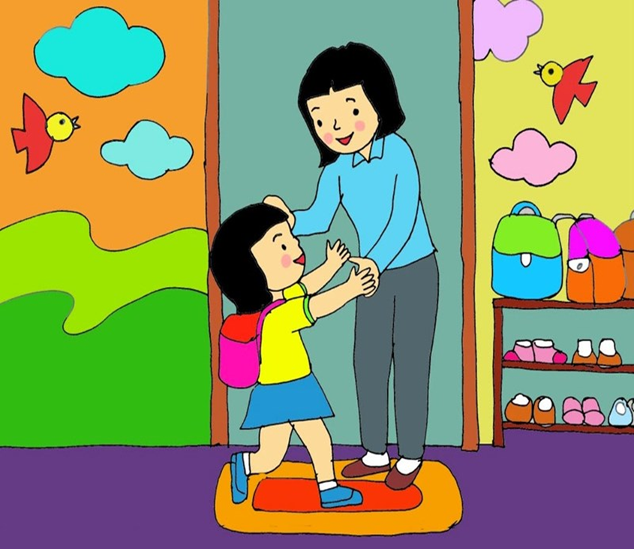
Mỗi khi vào lớp
Cô cười thật tươi

Slide 5
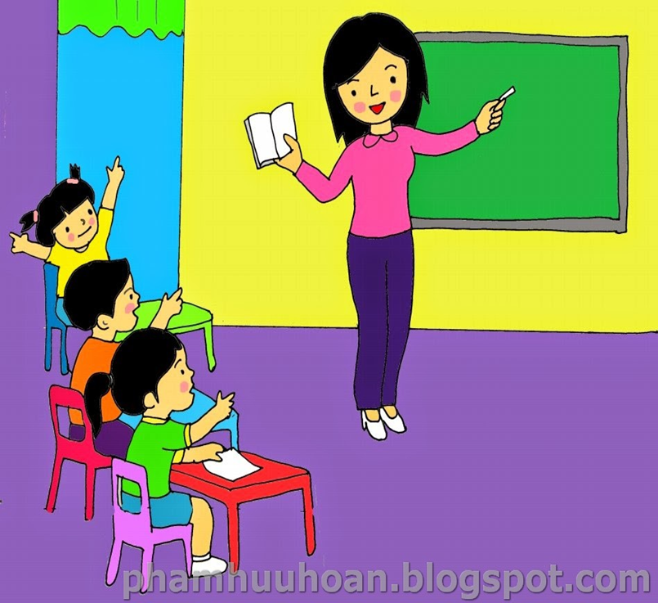
Say sưa giảng bài
Giọng cô ấm áp

Slide 6
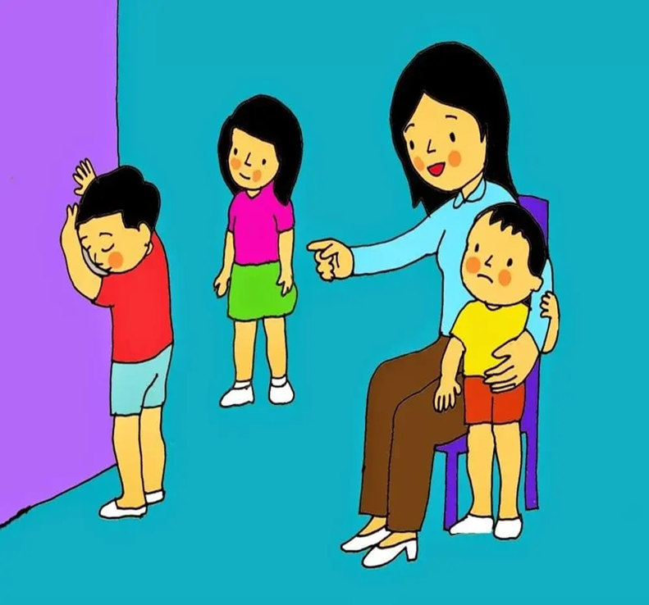
Bạn nào hay nghịch
Cô chẳng thích đâu

Slide 7
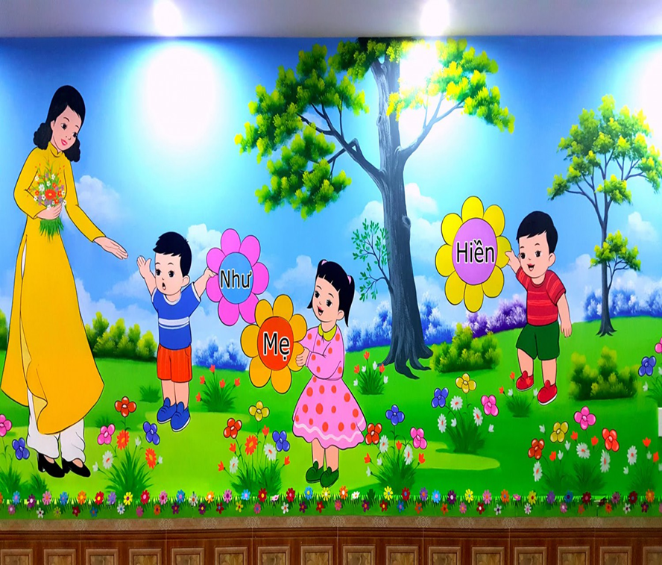
Bạn nào chăm ngoan
Cô yêu lắm đấy.

Slide 8

Cần như hạt muối
Đẹp như hoa rừng

Slide 9
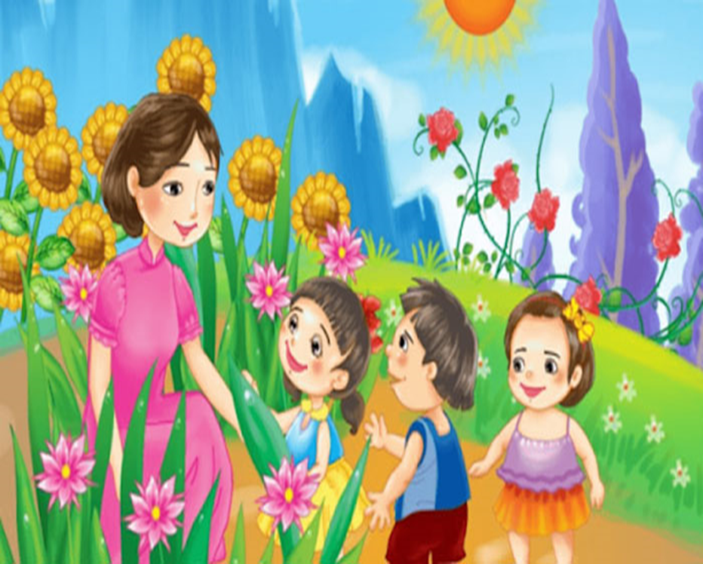
Cô giáo của con
Ai mà chẳng quý.

Slide 10
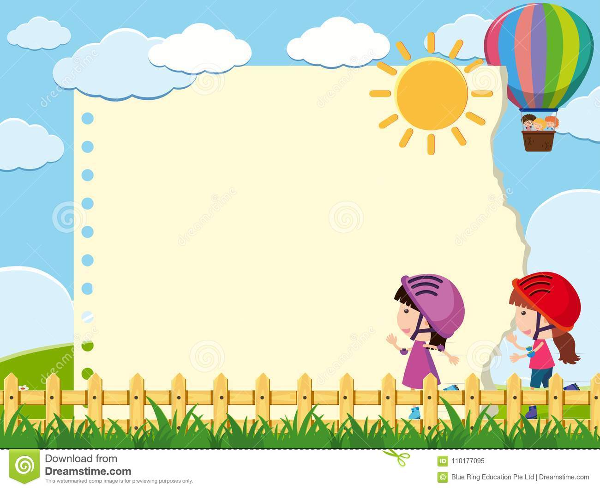
2.3 Đàm thoại nội dung bài thơ

Slide 11


*Cô vừa đọc cho các bài thơ gì?
Do ai sáng tác ?

Slide 12
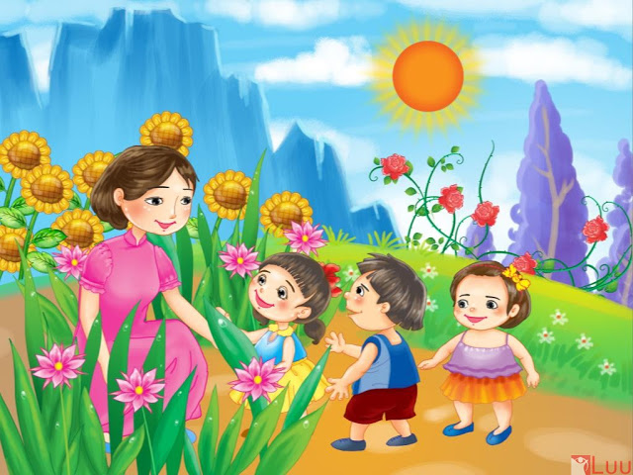
Bài thơ: Cô giáo của con
Tác giả: Hà Quang

Slide 13

Bài thơ nói về điều gì?
Bài thơ nói về tình cảm của bạn nhỏ
dành cho cô giáo của bạn đấy.

Slide 14

Mỗi khi đến lớp cô giáo của
bạn nhỏ thế nào?

Slide 15


Mỗi khi vào lớp
Cô cười thật tươi

Slide 16

Khi cô giảng bài thì ra sao?
Say sưa giảng bài
Giọng cô ấm áp.

Slide 17
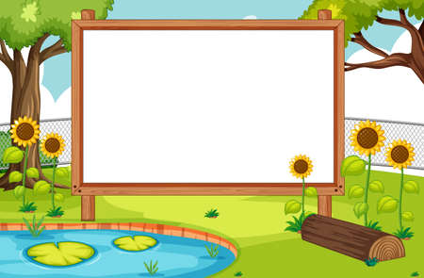
Các bạn nghịch thì cô thế nào

Slide 18


Bạn nào hay nghịch
Cô chẳng thích đâu

Slide 19
Còn các bạn ngoan thì cô thế
nào?

Slide 20
Bạn nào chăm ngoan
Cô yêu lắm đấy

Slide 21

Cô giáo của bạn nhỏ đẹp như nào?

Slide 22

Cần như hạt muối
Đẹp như hoa rừng

Slide 23


Bạn nhỏ tự hào về cô giáo của
mình ra sao?

Slide 24
Cô giáo của con
Ai mà chẳng quý.

Slide 25
=> Giáo dục trẻ: Phải biết yêu thương, kính trọng và vâng lời cô giáo.
2.4 Trẻ đọc thơ ( cá nhân,nhóm, tổ)
2.5 Trò chơi củng cố
*Trò chơi: Bé khéo tay

Slide 26



